Slide 1
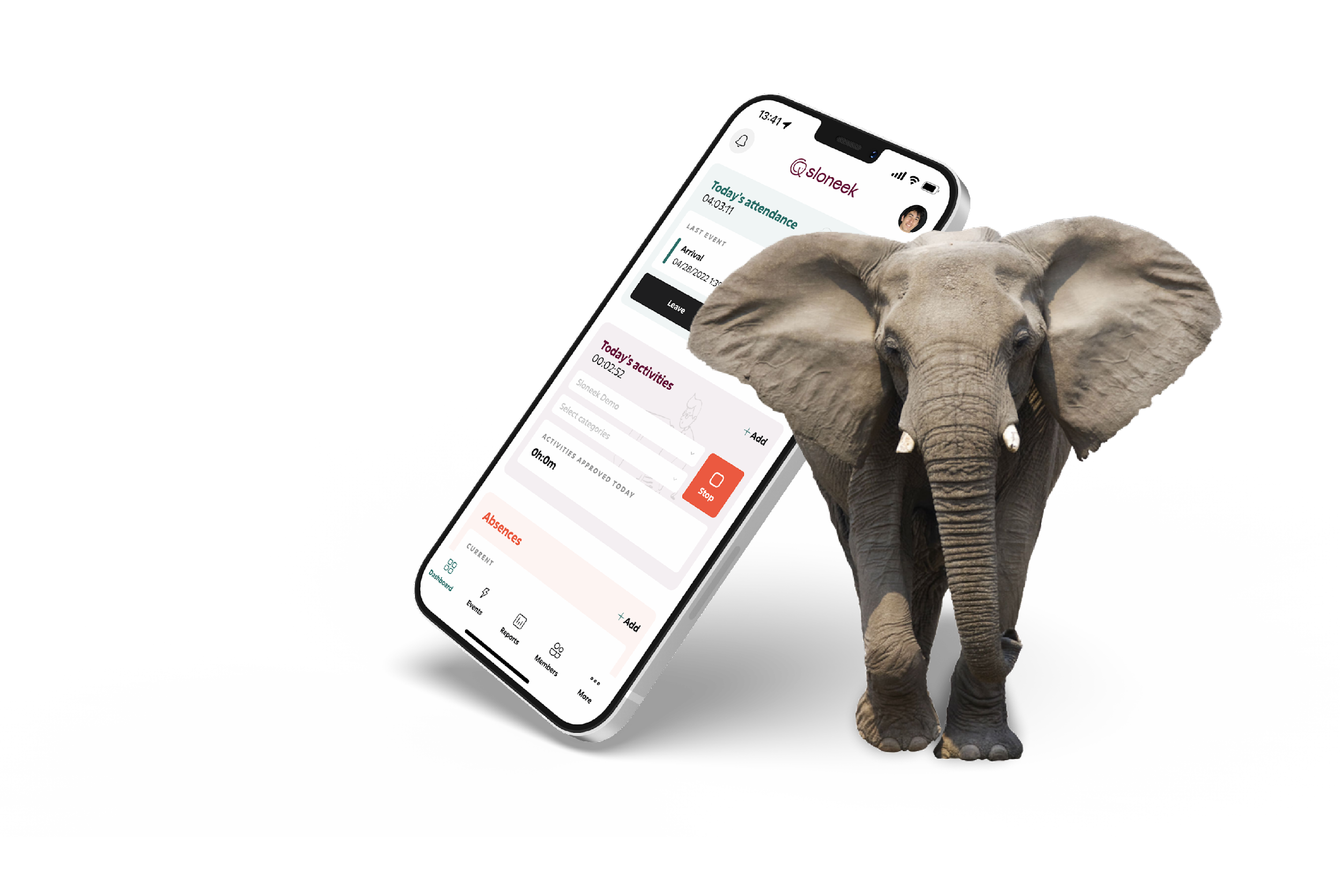
Sloneek: praktické tipy
do začátku
Manuál pro uživatele
2023 © Sloneek Europe s.r.o.

Slide 2
Co je Sloneek a proč ho máme?
Sloneek je online aplikace, díky které budete moci:
Zadávat dovolené a sledovat své aktuální zůstatky
Zapisovat svou docházku či pracovní aktivity a jednoduše si ověřit, kolik jste daný měsíc odpracovali
Podepisovat dokumenty a přebírat pracovní pomůcky
Sledovat důležitá firemní oznámení
Anonymně vkládat zprávy do schránky důvěry
🤝 Sloneek vám má hlavně co nejvíce zefektivnit procesy, ulehčit komunikaci a nabídnout perfektní přehled o vaší práci a dění ve firmě.

Slide 3
Nastavení hesla a přihlášení do aplikace
?
Více informací
Poté, co vám vaše HR aktivuje účty ve Sloneekovi, obdržíte aktivační e-mail s odkazem na vytvoření hesla.
Klikněte na odkaz, nastavte si heslo a přihlaste se do aplikace. 👌
Pokud máte firemní Google či Microsoft e-mail, nemusíte si heslo nastavovat. Jen přejděte na přihlašovací stránku a přihlaste se přes Google, respektive Microsoft.

Slide 4


Připojte své firemní kalendáře
?
Přejděte v aplikaci do sekce Můj profil / Oznámení a integrace.
Ve spodní části stránky klikněte na jedno z následujících tlačítek:
Udělte aplikaci potřebná oprávnění a následně jen vyberte kalendáře, které chcete připojit.

Slide 5
Jak zažádat o dovolenou a další absence?
?
Přímo z hlavní plochy, případně z kalendáře absencí nebo sekce Moje absence klikněte na tlačítko Nová absence.
Vyberte si v dialogovém okně z dostupných absencí, zadejte časový rozsah a nechte systém zkontrolovat, zda již není v kalendáři kolize.
Pokud je vše v pořádku, absenci vytvořte. 🙂
💡 Všechny své zůstatky i zadané absence najdete v sekci Moje absence.

Slide 6

Jak si zadat docházku?
?
👉 Když přijdete do práce, přímo z hlavní plochy klikněte na tlačítko Zadat příchod.
👈 Když z práce odcházíte, na výběr máte tlačítka dvě:
Pokud končíte svůj pracovní den, zvolte tlačítko Ukončit práci. Pokud se ještě do práce vrátíte a odcházíte jen na oběd, pauzu či k lékaři, klikněte na tlačítko Zadat odchod. Jak budete zpět, opět zadáte příchod.

Slide 7
Jak si zapisovat pracovní aktivity?
?
⏯ Ve Sloneekovi lze aktivity plánovat dopředu, zadávat je retrospektivně i spouštět v aktuálním čase pomocí timetrackingu.
📆 Postup při zadávání aktivit dopředu a retrospektivně:
Přímo z hlavní plochy nebo kalendáře aktivit klikněte na tlačítko Nová aktivita.
Vyberte si v dialogovém okně z dostupných aktivit, případně zvolte i klienta a projekt. Zadejte časový rozsah a vložte aktivitu.
⏱ Postup při spouštění aktivit přes timetracking:
V pravém horním rohu klikněte na tlačítko s ikonou Play.
Vyberte z nabídky aktivit, klientů a projektů a spusťte timetracking.
Když na dané aktivitě ukončíte práci, timetracking zastavte.

Slide 8
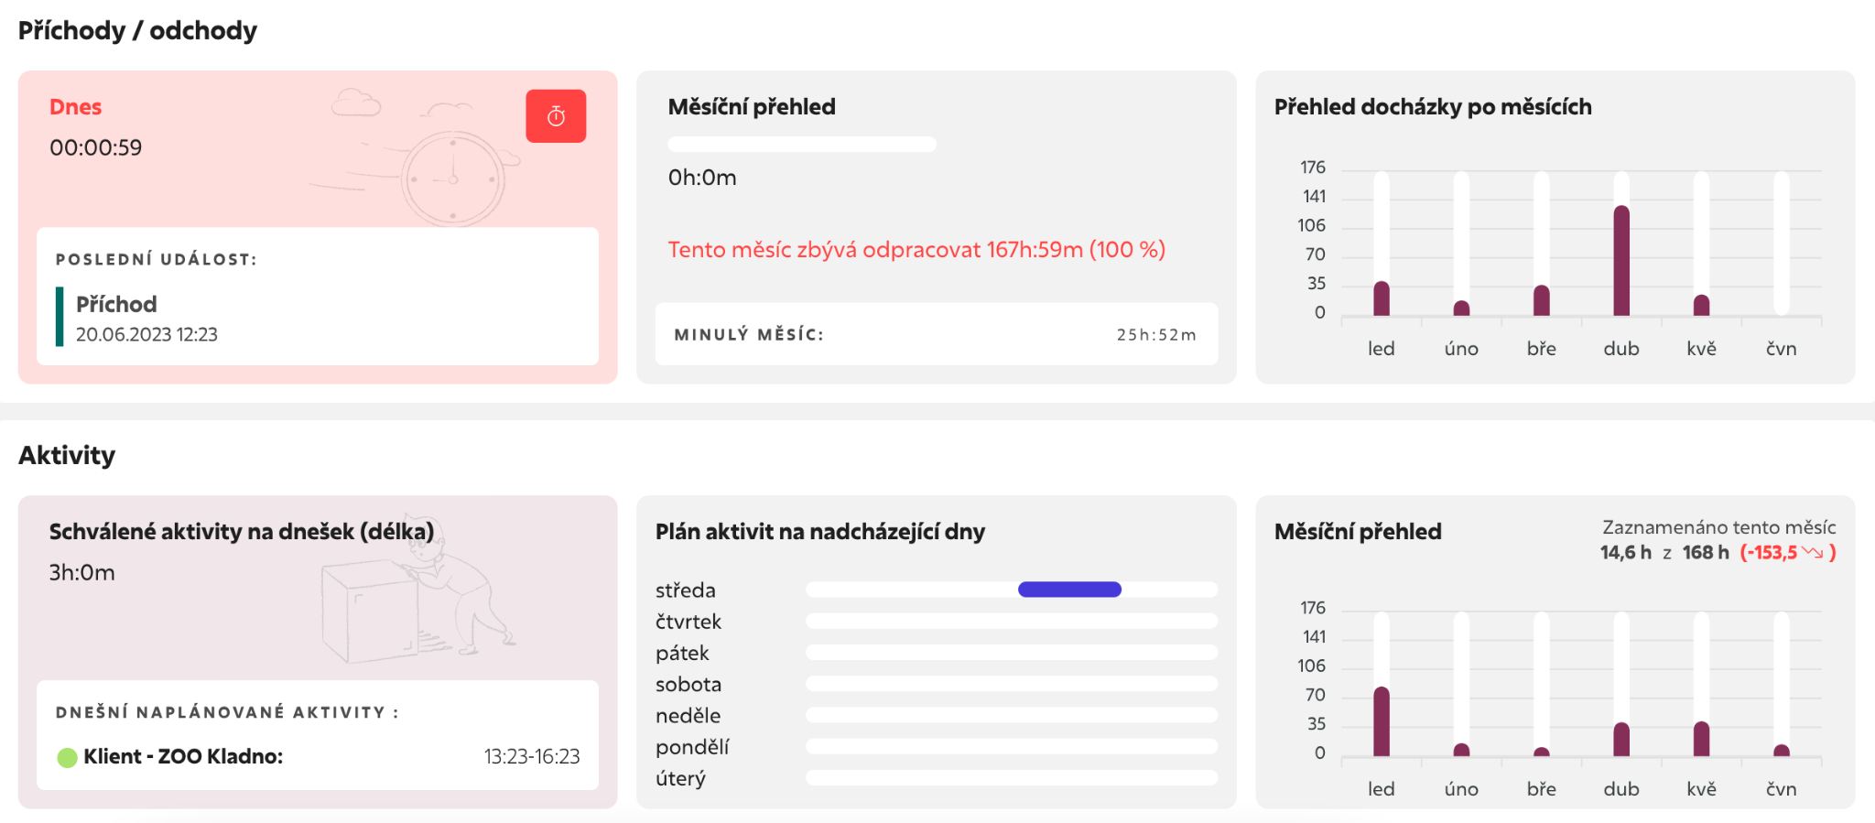
Kde se rychle podívat, kolik jsem odpracoval/a?
Potřebujete rychle zjistit, kolik jste v daný den nebo měsíc odpracovali času dle docházky či aktivit? Od toho máme sekci Rychlý přehled. 👇

Slide 9
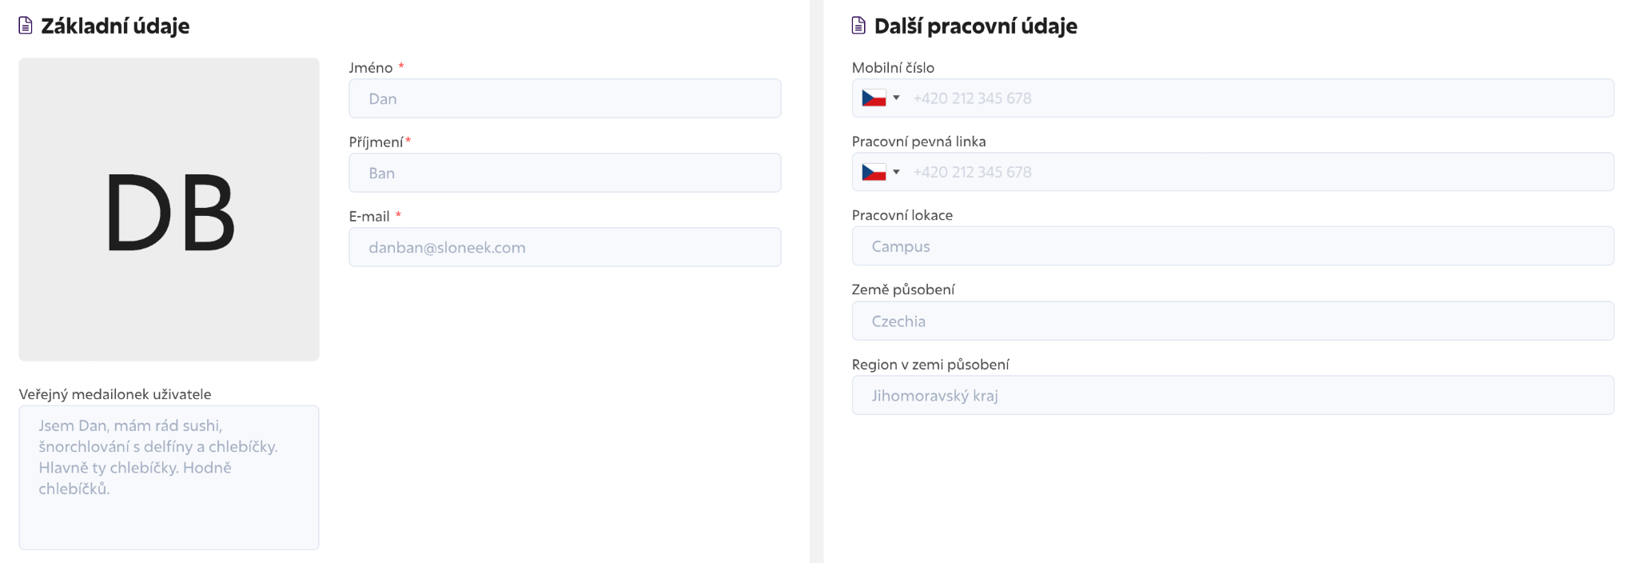
Všichni vaši kolegové na jednom místě
Občas se může stát, že potřebujete kontaktovat některé z vašich kolegů ve firmě, s nimiž nejste v jednom týmu. Nebo se jen podívat, co mají vlastně ve firmě na starosti. 😀
Ve Sloneekovi stačí přejít do sekce Kolegové a ihned si můžete najít kontaktní údaje na kteréhokoliv kolegu či kolegyni:

Slide 10
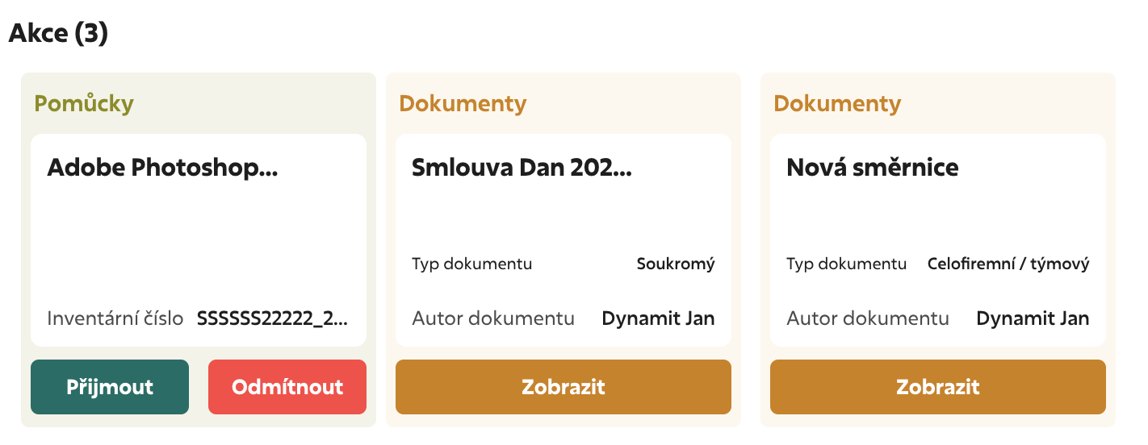
Jak podepsat dokument a přebrat pomůcku?
?
V momentě, kdy vám bude přiřazen dokument nebo pracovní pomůcka, obdržíte notifikaci do e-mailu i do aplikace. Současně vás Sloneek upozorní i na hlavní ploše, že se od vás vyžaduje akce:
🖋 Stačí si rozkliknout detail dokumentu nebo pomůcky, a pokud vyžadují stvrzení podpisem, tak je elektronicky a zabezpečeně podepsat.

Slide 11
Buďte vždy v obraze, co je nového
🎉
👀 Vaše hlavní plocha v aplikaci je místem, kde nejrychleji zjistíte, co je ve firmě nového. Každý den sem na minutu mrkněte a buďte v obraze.
Přímo na hlavní ploše v aplikaci můžete:
Číst důležitá firemní oznámení (třeba o chystaném team-buildingu!)
Psát a přijímat kudos (veřejné pochvaly)
Rychle zjistit, kdo z kolegů není daný den v práci
Podívat se, kdo bude slavit narozeniny nebo pracovní výročí
❗️

Slide 12
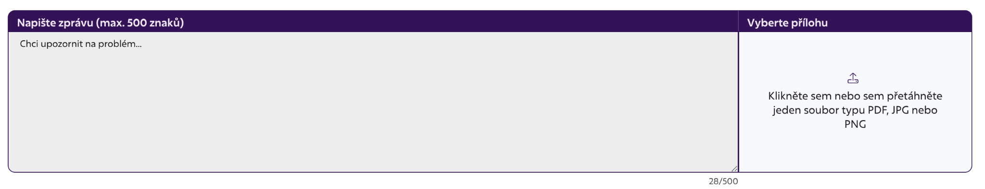
Anonymní schránka důvěry
Chcete upozornit na problém ve firmě nebo vás jen něco trápí? Napište to anonymně do schránky důvěry. Díky vašim podnětům se situace může zlepšit.

Slide 13
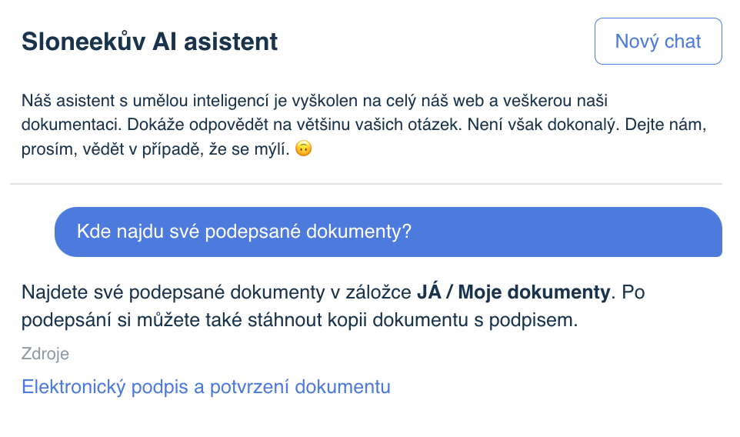
AI asistent je tu pro vás 24/7
Než půjdete hledat pomoc u vašeho HR, vyzkoušejte našeho AI asistenta. Je poháněný ChatGPT-4 a dokáže zodpovědět většinu vašich dotazů, které se týkají aplikace. 😊
AI asistenta najdete pod bublinou s otazníkem v pravém dolním rohu stránky.
👾

Slide 14


S mobilní appkou vše po ruce
Vyzkoušejte také naši mobilní appku do kapsy! Svou dovolenou nebo docházku si pohodlně na pár kliknutí zadáte i z ní. Je to jednoduché a praktické.

Slide 15

Děkujeme, že nás využíváte.

